Slide 1


Conception &
Programmation
Objet Avancées
Mireille Blay-Fornarino septembre 2020
1

Slide 2

Objectifs
2
➡ O1 : Produire une conception détaillée en appliquant des patrons de conception, la mettre en oeuvre en utilisant des bonnes pratiques de programmation orientée objet.
A poor team will always create a poor system.
Martin Fowler, 2014, Microservices
https://martinfowler.com/articles/microservices.html

Slide 3
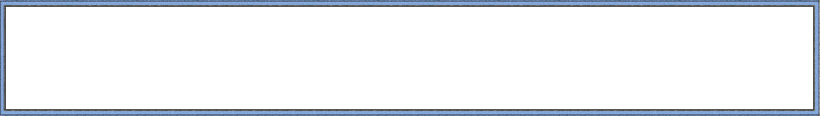
Evaluation du module
3
➡ 1 note d’examen (coeﬃcient 1,5)
➡ Rendus des TDs et assiduité (coeﬃcient 0,75)
➡ Rendu de fin de module : Etude (coeﬃcient 0,5)
Toutes les informations sont sur Moodle!

Slide 4


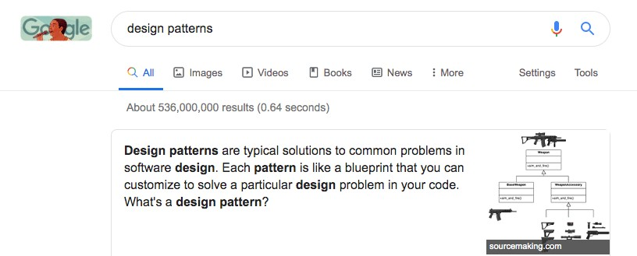
- Cour bon mais on nous enseigne des choses qui semblent pas utile
comme les patterns. En entreprise je vois mal les dév parler de pattern.
Ça manque de concret professionnel.
Posez la question aux intervenants industriels en M331, Lisez, documentez- vous, …
5

Slide 5
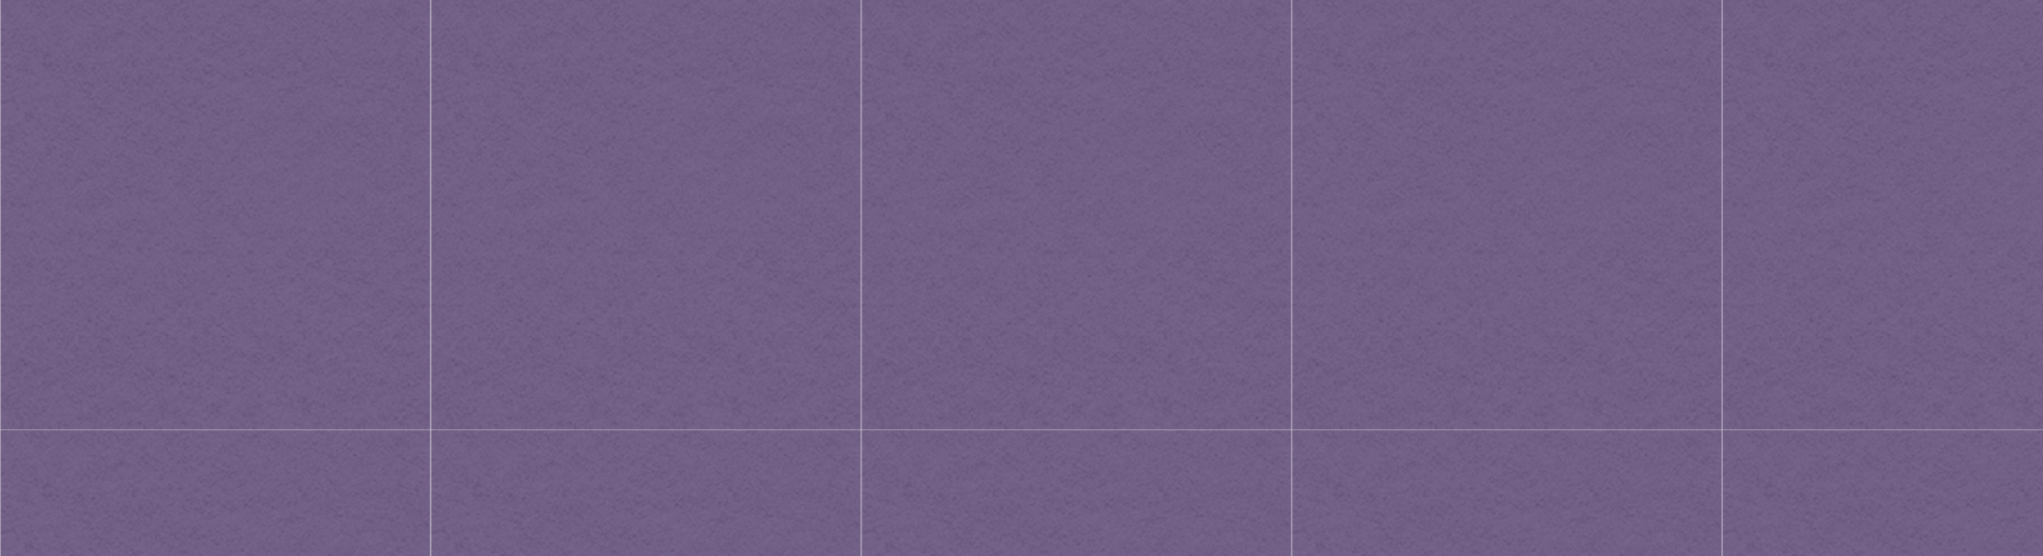
ATTENTION UN TEST SUR MOODLE
à faire en autonomie pour le 14 septembre, date limite.
Essais multiples mais pondérés, Pas de limite de temps,
Des Feedbacks pour vous expliquer et vous permettre d’apprendre!
De l’analyse à la conception
orientée objet : Survol
1- Rappels UML etc. basés sur le cours de Pascal Molli, Université de Nancy, Loria
2- Positionnement des cours suivants
5

Slide 6



La modélisation doit être pour vous, un outil comme l’écriture, le dessin, … pour réfléchir, partager, expliquer
5

Slide 7

Introduction et vue d’ensemble
7
Analyse des besoins (Requirements Analysis)
Analyse (analysis)
Conception (design)
Codage (Programming)
Test
Pascal Molli, molli@loria.fr

Slide 8
Analyse
8
Indépendante de l’implémentation !
Vise à circonscrire l’application
➡Quelles sont ses limites? les exigences auxquelles elle doit répondre? Les concepts du domaine? Les relations entre ces concepts?
Diagrammes de cas d’utilisation, de classes, de séquences, d‘activités.
d’après Pascal Molli, molli@loria.fr

Slide 9
Introduction et vue d’ensemble
9
Analyse des besoins (Requirements Analysis)
Analyse (analysis)
Conception (design)
Codage (Programming)
Test
Pascal Molli, molli@loria.fr

Slide 10

Conception (design)
10
Prise en compte de l’architecture informatique
Classes techniques pour gérer l ’interface graphique, la distribution, la persistance, la concurrence, ...
Diagramme de classes, de séquences, de composant, de déploiement, d’états
Importance des patterns de conception pour construire des codes «pragmatiques»
d’après Pascal Molli, molli@loria.fr

Slide 11
Introduction et vue d’ensemble
11
Analyse des besoins (Requirements Analysis)
Analyse (analysis)
Conception (design)
Codage (Programming)
Test
Pascal Molli, molli@loria.fr

Slide 12
Programmation
12
Conversion des classes de conception vers les langages cibles: java, sql, c++, IDL
Conversion des classes persistantes vers les modèles de persistance (SGBD, BDOO, Langages persistants)
etc ...
Diagramme de classes, de séquences, de composant, de déploiement, d’états
Pour documenter, réfléchir, factoriser, discuter
Pascal Molli, molli@loria.fr

Slide 13
Introduction et vue d’ensemble
13
Analyse des besoins (Requirements Analysis)
Analyse (analysis)
Conception (design)
Codage (Programming)
Test
Pascal Molli, molli@loria.fr

Slide 14
Tests
14
Tests unitaires:
diagrammes de classes
Tests d’intégration: diagrammes de séquences, d’activités
Test du système: diagramme de cas d’utilisation, de séquences
Préparation et Evaluation des tests tout au long du cycle de vie du logiciel
d’après Pascal Molli, molli@loria.fr

Slide 15
Mise en oeuvre sur un exemple
✤
Un jeu de dés
Le joueur lance 10 x 2 dés
Si le total d’un lancé fait 7, le joueur marque 10 points ajoutés à son score
En fin de partie, son score est inscrit dans le tableau des scores.
✤
✤
✤

Slide 16
Analyse des besoins
✤
Identifier les acteurs.
Identifier les cas d’utilisations possibles du système
✤
➡
Ses fonctionnalités externes !
d’après Pascal Molli, molli@loria.fr

Slide 17
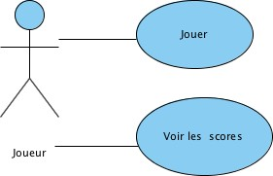
Premiers Cas d’utilisation
✤
Jouer:
➡
Acteur: Joueur
➡
Descr: Le joueur prend 10x les dés, à chaque fois que le total fait 7, +10pts
✤
Voir les scores
➡
Acteur: Joueur
➡
Descr: Le joueur consulte en read only les scores précédents obtenus par les joueurs
d’après Pascal Molli, molli@loria.fr
17

Slide 18
Analyse
✤
Indépendante de l’implémentation
Déterminer les classes d’objets du domaine étudié et concernées par
➡
l’application
➡
premier diagramme de classe
➡
Modéliser la dynamique du système
➡
diagrammes de séquence.
d’après Pascal Molli, molli@loria.fr
18

Slide 19
Diagramme de séquences
✤
Modélise la dynamique
Focalise sur l’enchaînement des messages
Permet d’identifier les objets, les messages et leur ordonnancement.
✤
✤
Pascal Molli, molli@loria.fr

Slide 20
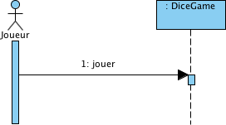
Diagramme de séquences
Pascal Molli, molli@loria.fr

Slide 21
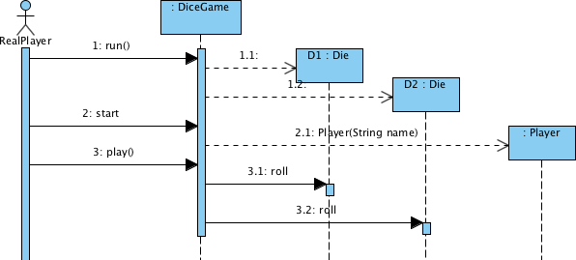
Diagramme de séquences
d’après Pascal Molli, molli@loria.fr

Slide 22
Diagramme de classes
✤
Identifier les classes
Identifier les relations statiques et dynamiques entre les classes Déterminer les cardinalités des relations
Déterminer les attributs des classes Déterminer les méthodes et leurs paramètres
✤
✤
✤
✤
Pascal Molli, molli@loria.fr
22

Slide 23
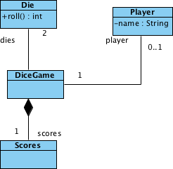
Diagramme de classes
Attention diagramme non complet!
d’après Pascal Molli, molli@loria.fr

Slide 24
Diagramme de classes contre le diagramme de séquence
d’après Pascal Molli, molli@loria.fr

Slide 25
Analyse terminée ?
✤
Vérifier la couverture des diagrammes «use-case» et d’activités…
Use case « Voir les scores » ?
Use case « Jouer » partiellement traité.
✤
✤
Pascal Molli, molli@loria.fr
25

Slide 26


Couverture des diagrammes
Partiellement traité
Pas traité
Pascal Molli, molli@loria.fr
26

Slide 27
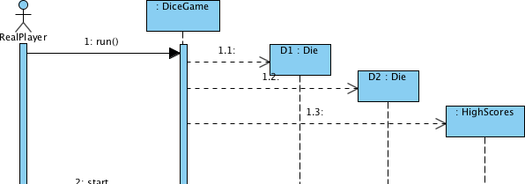
Diagramme de séquences complété
d’après Pascal Molli, molli@loria.fr

Slide 28
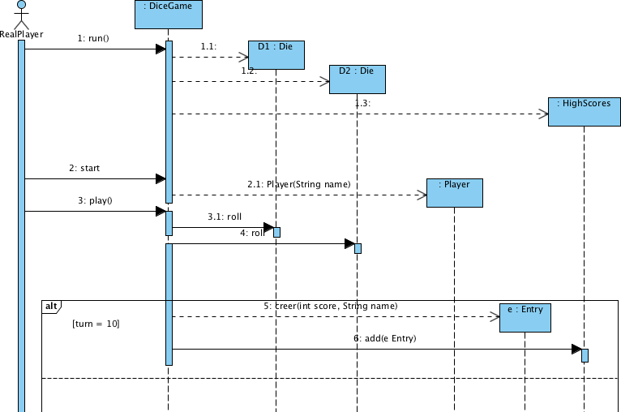
Diagramme de séquence modifié
Pascal Molli, molli@loria.fr

Slide 29
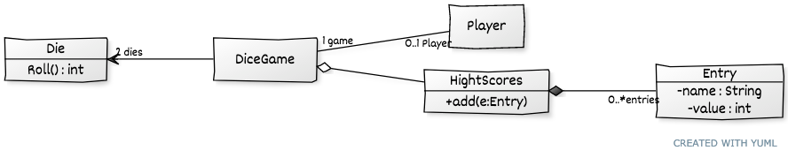
Diagramme de classes
d’après Pascal Molli, molli@loria.fr

Slide 30
Fin de l’analyse ?
✤
Couverture « à peu près » bonne
Cohérence entre les schémas correctes
✤
➡
La dynamique manque de détail (dynamique du cancel ?)
➡
Les schémas sont trop peu expliqués…
➡
Les diagrammes de séquence du jeu ne sont pas assez détaillés : manque quelques méthodes...
d’après Pascal Molli, molli@loria.fr

Slide 31
Conception
Définir l'architecture
Rajouter les classes techniques permettant d ‘implémenter cette architecture !
Prendre en compte l’implémentation
✤
✤
✤
Gérer la partie interface graphique Gérer la persistance
➡
➡
d’après Pascal Molli, molli@loria.fr
31

Slide 32
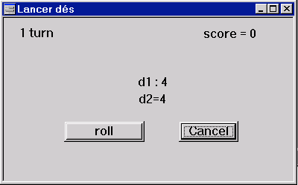

Conception de l’architecture
N’hésitez pas à dessiner vos interfaces ! Cela vous aide !
Présentation
{
Couches
Applicatif/métier
(Layers)
Jouer
Voir les scores
Persistance
Fichier ou BDD
Ne confondez pas Persistance et modélisation ou couche « métier »
32
d’après Pascal Molli, molli@loria.fr

Slide 33
Architecture en couches ...
✤
Une architecture possible...
Les couches doivent être le plus indépendantes possible
✤
➡
« Découpler » les couches en s’appuyant sur des interfaces et des classes abstraites
✤
Il ne doit exister qu’une seule orientation des dépendances entre couches.
Des solutions à des problèmes récurrents : les «patterns»
d’après Pascal Molli, molli@loria.fr
33

Slide 34





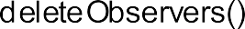






Découplage interface graphique
d’après Pascal Molli, molli@loria.fr
34

Slide 35

Vues ?
Pascal Molli, molli@loria.fr
35

Slide 36
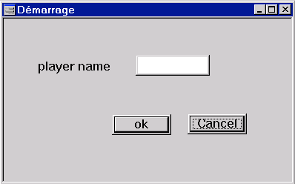
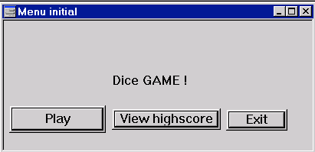








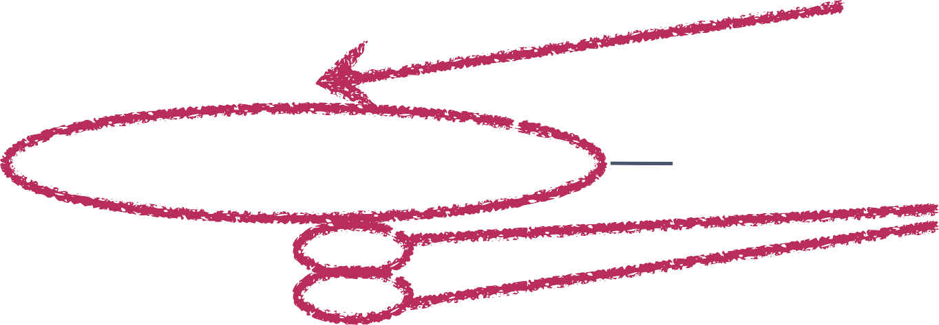

Mapping «classe UI» et UI
Pascal Molli, molli@loria.fr
36

Slide 37
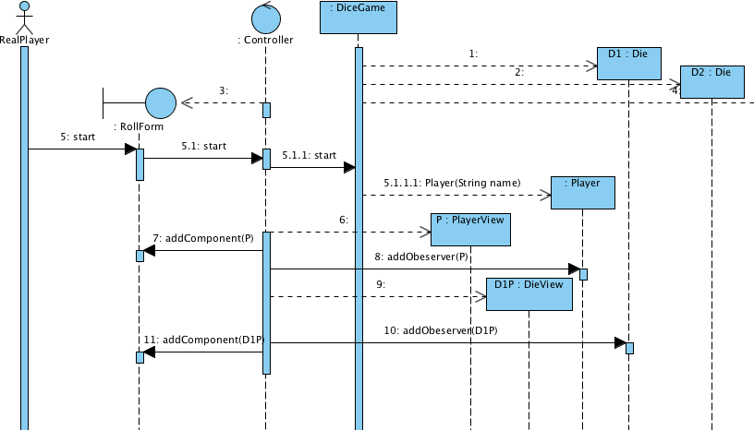
Votre architecture en action ! (MVC ici)
Non complet
37

Slide 38
Découpage en « packages » logiques
✤
Mapper l’architecture sur des packages
« layer »
✤
Exprimer les dépendances
Pascal Molli, molli@loria.fr
38

Slide 39
Design terminé ?
✤
Couverture des fonctionnalités : comparer Use-case, diagrammes de classes, diagrammes de séquences
✤
Cohérence entre les diagrammes ?
Pascal Molli, molli@loria.fr

Slide 40

Générer le code : code mapping
✤
Mapper vers n’importe quel langage !*
➡
Les langages objets : java, C++, C#, smalltalk
➡
Mais aussi les autres: VB, C, Fortran, Php
➡
Voir aussi: SQL...
Déjà vu l’an dernier
* automatiquement, si l’environnement le supporte !
d’après Pascal Molli, molli@loria.fr

Slide 41

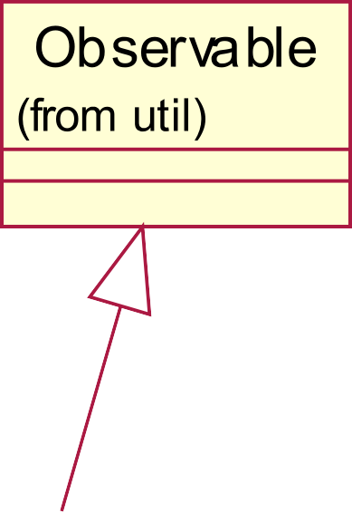

package Core;
Mapping java... (Rappels)
package Core;
import Util.Randomizer; import UI.DieView; import java.util.*;
import java.awt.Component;
public class Die extends
Observable implements Displayable
{
private int faceValue = 1;
public int roll() { setValue(Randomizer.getInstance().
getValue());
return getValue();
}
public java.awt.Component
display() {
Component c=new DieView(this); this.addObserver((Observer)c); return c;
}
public void setValue(int value) { faceValue=value; this.setChanged(); this.notifyObservers();
}
public int getValue() { return ₈
faceValue;} ₄₁
}
public class Die extends Observable
implements Displayable {
private int faceValue;
public int roll() { }
public java.awt.Component display()
{ }
public
void setValue(int value) {
}
public int getValue() { }
}
1
Pascal Molli, molli@loria.fr

Slide 42

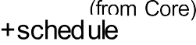


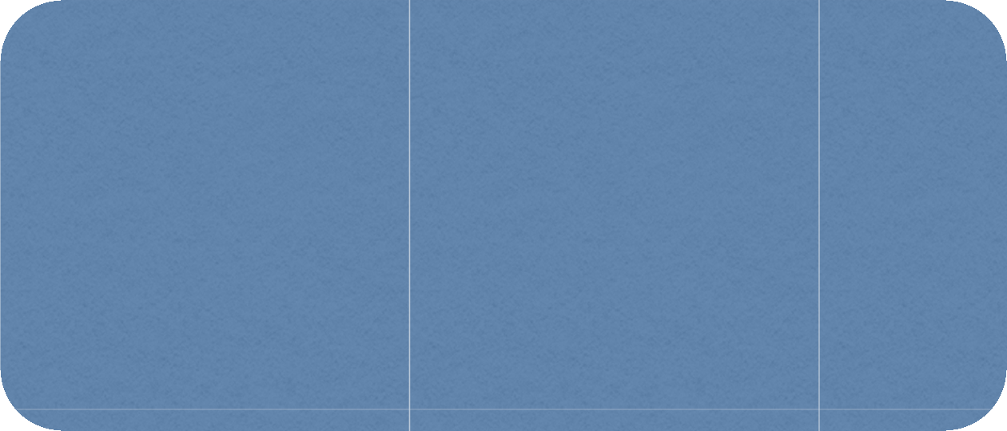

Mapping Java : Relations (Rappels)
package Core;
public abstract class HighScore { protected HighScore hs = null; public Vector schedule;
public void add() {
}
…..}
package Core;
}
public class Entry { Private String name Private int score;
…
…..}
Vector, ou un tableau ou une List
sont un choix de mise en oeuvre
Relation directionnelle, Entry n’a pas d’attribut référençant HighScore
d’après Pascal Molli, molli@loria.fr
42

Slide 43

Mapping Java : Relations (Rappels)
package Core;
import java.util.*;
import java.awt.Component; import UI.HighScoreView;
public abstract class HighScore extends Observable implements java.io.Serializable, Displayable {
protected static HighScore hs = null; public Vector schedule=new Vector();
public void add(Entry entry) { entries.addElement(entry); this.setChanged(); this.notifyObservers();
}
public Enumeration elements() { return entries.elements();
}
public abstract void load(); public abstract void save(); public Component display() {
Component c=new HighScoreView(this); this.addObserver((java.util.Observer)c); return c;
}
public static HighScore getInstance() { if (hs==null) {
new Error("No Persist Kit declared");
}
return hs;} ₄₃
package Core;
public abstract class HighScore { protected HighScore hs = null; public Vector schedule
public void add() { }
public Enumeration elements() { return entries.elements();
}
public public public
abstract void load(); abstract void save(); Component display() {
Component c=new HighScoreView(this); this.addObserver((java.util.Observer)c); return c;
Ce qui n’est pas modélisé…
reste à préciser et
la génération des modèles est alors très utile !
}
public static HighScore getInstance() { if (hs==null) {
new Error("No Persist Kit declared");
}
return hs;}
d’après Pascal Molli, molli@loria.fr

Slide 44

Codage...
✤
Utiliser les fonctionnalités de « forward engineering » des outils
Puis de « reverse engineering »
Mais l’idéal : « round trip engineering » Assurer la cohérence Code/Design/analyse...
✤
✤
✤
Une séance de TD consacrée au Reverse et à la qualité du logiciel
d’après Pascal Molli, molli@loria.fr
44

Slide 45

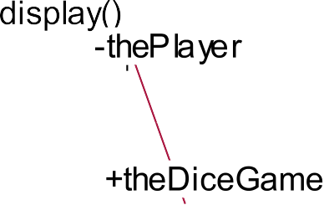


«Forward engineering»
package Core;
public class DiceGame {
private private private
static int dg = null; Die dies[];
Player thePlayer;
DiceGame() {
}
/**
@roseuid 37F877B3027B
*/
private DiceGame() {
}
/**
 | @roseuid */ | 3802F61403A0
 | public void | getInstance() | {
 | }
 | /**
 | @roseuid | 37F8781A014D
 | */
 | public void | start() {
 | }
 | /**
 | @roseuid | 38074E7F0158
 | */ public void | quit() { |  | 45
 | }
d’après Pascal Molli, molli@loria.fr

Slide 46

Est-ce que ça marche ? Tester
✤
Tests unitaires : tester classe par classe, méthode par méthode
➡
Diagramme de classes
✤
Tests d’intégration :
➡
Nous travaillerons sur des diagrammes de classes et de packages
✤
Tests du système :
➡
Diagramme Use Case + Activités
Plusieurs séances consacrées aux tests
d’après Pascal Molli, molli@loria.fr
46

Slide 47
Conclusion sur cette application
✤
Découpage en phases:
➡
Analyse des besoins, analyse, conception, réalisation, test Système
➡
Mais les « tests » sous-tendent toutes les phases….
✤
Dans chaque phase:
Différents points de vue sur le même problème :
Vue statique, dynamique, fonctionnelle, architecturale
➡
Pascal Molli, molli@loria.fr
47

Slide 48
Conclusion générale sur l’application «Dice»
✤
Différence avec une application juste codée ?
✓
Elle est documentée, les choix sont justifiés, les tests sont inclus, ...
Elle est «évolutive» :
✓
➡
Changement d’IHM, de modèle de persistance
Responsabilité unique des objets (à étudier)
....
➡
➡
d’après Pascal Molli, molli@loria.fr

Slide 49
Pas mieux

Slide 50
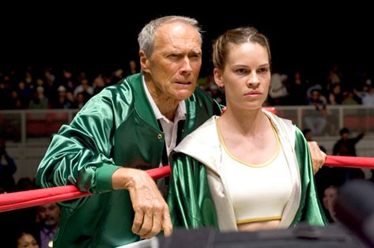
Conclusion
✤
La suite de ce cours doit vous aider à produire des applications de qualité en améliorant vos «développements» de l’analyse à la mise en oeuvre, tel est notre objectif.

Slide 51
Bibliographie
✤
Unified Modeling Language; Pascal Molli; Université Nancy1,Loria molli@loria.fr, www.loria.fr/~molli
✤
Craig Larman, UML2 et les Design Patterns

